Slide 1
题目讲评
福州三中柳文骏

Slide 2
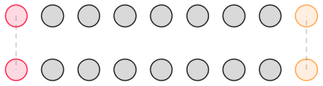
A
把圆环断成圆弧。
解决整个圆比较困难，我们考虑一些更简单的情况。考虑一个长度为i的圆弧（包含i朵花的线段）以及这些花对面的花，它们被两组相对的颜色相同的花包在中间。我们计算这些花对答案的贡献，f0(i)——换句话说就是，当我们只考虑给线段染色时总的美丽度。

Slide 3
A
定义函数g(i)，表示只用距离为1和2的相同颜色花的方案数。
g(0) = 1, g(1) = 0, g(i) = g(i - 2) + g(i - 4)
然后我们要算f0(i)。
第一种情况：不存在相对的颜色相同的花。方案数为g(i) ，总的美丽度为g(i) * i^2。
第二种情况：至少有一对相对的颜色相同的花。假设第一对这种花是第j朵花（花从0到i-1标号）。这又会分成两种情况。

Slide 4
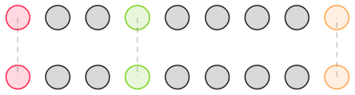
A
(a)没有一对距离为2的花跨过j。在这种情况下，产生了一个长度为i-j-1的子问题，总的美丽度为g(j)*j^2*f0(i-j-1)。

Slide 5
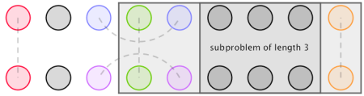
A
(b)有一对距离为2的花跨过j。这种情况下，一个新的子问题产生了——一个长度为i-j-2的圆弧以及它们对面的花，被一边是一对相同颜色的花，另一边是一对相同颜色的花以及一对已经匹配好的花包起来。设这个子问题的美丽度为f1，这种情况下的美丽度之和为g(j-1)*j^2*f1(i-j-3)。

Slide 6


A
求和并简化之和，我们得到f0:
做类似于求f0的过程，我们可以得到f1:

Slide 7
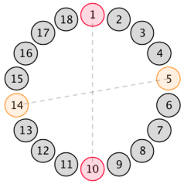
A
现在我们回到环上，对于一个环，我们假设一对相对的花标号为1和n，这可以通过旋转来得到。
但是我们不知道在没有重复的情况下可以旋转几次，我们假设顺时针第二对相对的花的标号为i，在[2,i-1]中不存在相对的花

Slide 8
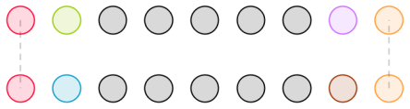
A
有可能有距离为2的花跨过1和i，我们考虑所有4种情况。
只有一种之前没有解决，那就是一段圆弧的两边都带上了一对匹配好的点，设这种情况的美丽度为f2

Slide 9

A
跟之前类似的，我们可以得到：
然后我们就能在O(n^2)的时间复杂度解决这个问题了。

Slide 10
A
然后注意到所有这些dp都是卷积的形式，那么我们可以用分治FFT在O(n log^2 n)时间求出所有的值。

Slide 11
B
1、只有查询怎么做？
线段树每个节点记录f[i]表示，当前在AC自动机的i号节点，走完当前区间的字符串后，会到达AC自动机的哪个节点以及匹配了多少次。

Slide 12
B
2、有修改操作怎么做？
用倍增计算f[i]，每个节点更新的复杂度为|Ti|*log|S|，总复杂度为O(Qlog|S|*|Ti|*log|S|)，可能过不了。

Slide 13
B
3、怎么优化
线段树最大的问题是每个区间长度不一样，每次区间都要重新倍增。可以按堆建树，这样每个区间的长度都是2的整数次幂。
每次修改操作时先把所有2的次幂预处理出来，这样就可以快速复制给线段树上的区间。
最终总复杂度为O(Qlog|S|*|Ti|+|∑str|*log|S|*|Ti|)。

Slide 14
测试点 1 2 3
测试点 1 的范围较小，直接暴力枚举删掉哪些边即可。
测试点 2 3 范围稍大，直接暴力枚举不可行。
优化搜索，删掉最短路上的边。
测试点 2 大约需要运行 10 秒左右。
测试点 3 大约需要运行 10 分钟左右。

Slide 15
测试点 4
边数虽然很多，但是删边个数没有限制。
即我们可以保留最后的那条最短路，将其余的边都删除。
所以也就是求这个图的从点1到点N的最长路。
参考解法：点数较少，只有20个点，因此可以用状态压缩动态规划解决。

Slide 16
测试点 5
该测试点为测试点 4 的扩展。
将节点分为50块，每一块中都是20个节点。
相邻块之间用一条边相连。
参考解法同测试点 4，对每一块用状态压缩动态规划求最长路。

Slide 17
测试点 6 7
这两个测试点类似测试点 5，每个块只有 10 个点和 20 条边，但是删边个数有限制。
参考解法：
对每个块搜索，处理出删掉 k (0 ≤ k ≤ 20) 条边后，从块内起点到块内终点的最短路的最大值。
然后再进行动态规划，F[i][j] 为前 i 块中删掉了 j 条边，从节点 1 到第 i 块的终点的最短路的最大值。

Slide 18
测试点 8
该测试点是一个 100 行 100 列的网格图，边权都是 1，删边个数无限制。
起点左上角，终点右下角。
可以直接构造出一条长度为 9998 的路径。
证明：不存在长度为 9999 的路径。

Slide 19
测试点 9
一个 2 行 1000 列的网格图，且已经删掉了若干条边。
起点左上角，终点右下角。
动态规划求最长路。

Slide 20
测试点 10
10000个点的图，边权都是 1 。
图中存在从点 1 到点 10000 的哈密尔顿路。

